Slide 1


GREENWORLD: Think Green for the World Youth Education ERASMUS+ KA220 YOU - Strategic Partnerships for Youth Education Cooperation partnership
GREENWORLD
Modül 5: Küresel Değişimin İnsan Sağlığı, Bulaşıcı ve Salgın Hastalıklar Üzerindeki Etkisi
Reference Number: 2021-1-DE04-KA220-YOU-000029209
Duration:
07.03.2022 to 07.03.2024 (24 months)

Slide 2
Modül 5 Öğrenme Çıktıları
Küresel Değişimin ne anlama geldiğini açıklar,
Küresel değişime yol açan farklı faktörleri açıklar,
Küresel değişim ve bunun sağlık üzerindeki etkisi üzerine düşünür,
Küresel değişimin beraberinde getirdiği sorunları ve sağlık sorunlarını anlar,
Bulaşıcı hastalıkların dinamiklerini, uyum stratejilerini ve sağlık sisteminde dayanıklılık ve eşitliğin desteklenmesini açıklar,
Küresel değişim ve sağlık konusunda eğitimin önemini yansıtır,
savunmasız popülasyonların daha fazla etkilendiğinin farkına varır.

Slide 3
Modüle genel bakış
01
03
GİRİŞ
Videolar
Küresel Değişim ve İnsan Sağlığına
Küresel Değişim ve
İnsan sağlığı
02
04
Küresel Değişim ve Hastalıklar
Otomatik Kontrol
Formlar-Test
Pandemiler, Salgınlar ve Bulaşıcı Hastalıklar

Slide 4

Haydi Başlayalım!

Slide 5



GİRİŞ
01
Küresel Değişim ve İnsan Sağlığı
Küresel Değişim Kavramı

Slide 6
Küresel Değişim Nedir?
“Küresel değişim, iklim, toprak, su ve ekosistemlerdeki değişiklikler de dahil olmak üzere gezegenimizde ortaya çıkan birçok değişikliği ifade ediyor. İnsanlar bu değişiklikleri giderek daha fazla şekillendiriyor ve Dünya sisteminin önemli bir parçası oluyor.” https://www.agci.org/what-is-global-change

Slide 7
Küresel Değişim Araştırması Nedir?
"Küresel değişim araştırması, bu değişiklikleri, neden olduklarını, nasıl bağlantı kurduklarını ve sürdürülebilir çözümlere yönelik birlikte nasıl çalışabileceğimizi daha iyi anlamaya yönelik disiplinlerarası bir çabadır." https://www.agci.org/what-is-global-change

Slide 8

Küresel ve İklim Değişikliği Arasındaki Fark
İklim değişikliği sıcaklık, yağış ve diğer atmosferik koşullardaki değişimleri kapsayan küresel değişimin bir örneğidir.
İklim değişikliğinin etkisi atmosferin ötesine geçerek okyanus sıcaklıkları ve biyolojik çeşitlilik de dahil olmak üzere çeşitli ekosistemleri ve gezegen sistemlerini etkiliyor.
İklim değişikliğinin yanı sıra okyanuslarda plastiklerin yayılması, kentsel genişleme ve biyolojik çeşitlilik kaybı gibi diğer süreçler de küresel değişime katkıda bulunuyor.
Küresel değişim, iklim değişikliği dahil ancak bununla sınırlı olmamak üzere, gezegeni ve üzerindeki yaşamı yeniden şekillendiren çok çeşitli olguları kapsar.

Slide 9
Küresel Değişim sizi neden ilgilendiriyor?
Küresel Değişimin Etkileri:
İklim değişikliği sıcaklık, yağış ve atmosfer koşullarındaki değişiklikleri içeren küresel değişimin önemli bir örneğidir.
Küresel değişime katkıda bulunan diğer süreçler arasında okyanuslardaki yaygın plastikler, kentsel genişleme ve biyolojik çeşitlilik kaybı yer alıyor.

Slide 10
Küresel Değişim sizi neden ilgilendiriyor?
Günlük Hayata Etkileri:
Küresel değişim, gıda, sağlık, geçim kaynakları, güvenlik ve genel refah dahil olmak üzere insan yaşamının çeşitli yönlerini etkilemektedir.
İklim değişikliği fırtınalar, yangınlar ve sıcak hava dalgaları gibi aşırı olayları yoğunlaştırarak tarımı, ticareti ve günlük rutinleri aksatıyor.
İnsani gelişme, doğal ekosistemlere zarar vererek habitat kaybına, insan-yaban hayatı çatışmasına, neslin tükenmesine ve hastalıkların yayılmasına yol açıyor.
Gübre kullanımı gibi yaygın faaliyetler, alg çoğalması gibi zararlı çevresel sonuçlara yol açabilir.

Slide 11
Küresel Değişim sizi neden ilgilendiriyor?
Bireysel ve Toplu Eylemler:
Küresel değişimlerin yarattığı zorlukların üstesinden gelmede hem bireysel hem de kolektif eylemler çok önemlidir.
Bireysel eylemler, fosil yakıta bağımlı ulaşım ve cihazlardan uzaklaşmayı, gıda israfını azaltmayı ve çevre dostu çözümler bulmak için benzerleriyle işbirliği yapmayı içerebilir.
Toplumsal dönüşümler, daha katı bina standartlarının uygulanmasını, kentsel dayanıklılığa yatırım yapılmasını ve kaynak değerleme yöntemlerinin yeniden değerlendirilmesini içerebilir.

Slide 12
Küresel Değişim sizi neden ilgilendiriyor?
Küresel Değişikliklerle Mücadelenin Sonuçları:
Küresel değişimleri kabul etme ve ele alma konusunda yapılan seçimler, dünya çapında mevcut ve gelecek nesillerin yaşam kalitesini derinden etkileyecektir.

Slide 13
Kendinizi değerlendirin!
Lütfen günlük hayatınızdaki durumu düşünün.
Günlük aktiviteleriniz iklim değişikliği, habitat kaybı veya kirlilik gibi küresel değişikliklere nasıl katkıda bulunuyor?
Ulaşım, enerji tüketimi, atık üretimi veya tüketim alışkanlıkları gibi çevresel etkinizi azaltabileceğiniz alanları belirleyin.
Eylemlerinizin hem çevre hem de toplum üzerindeki potansiyel sonuçlarını düşünün.
GÖREV
Durum | Etkileri | Sonuçlar | Gerçekleştirilecek eylemler

Slide 14
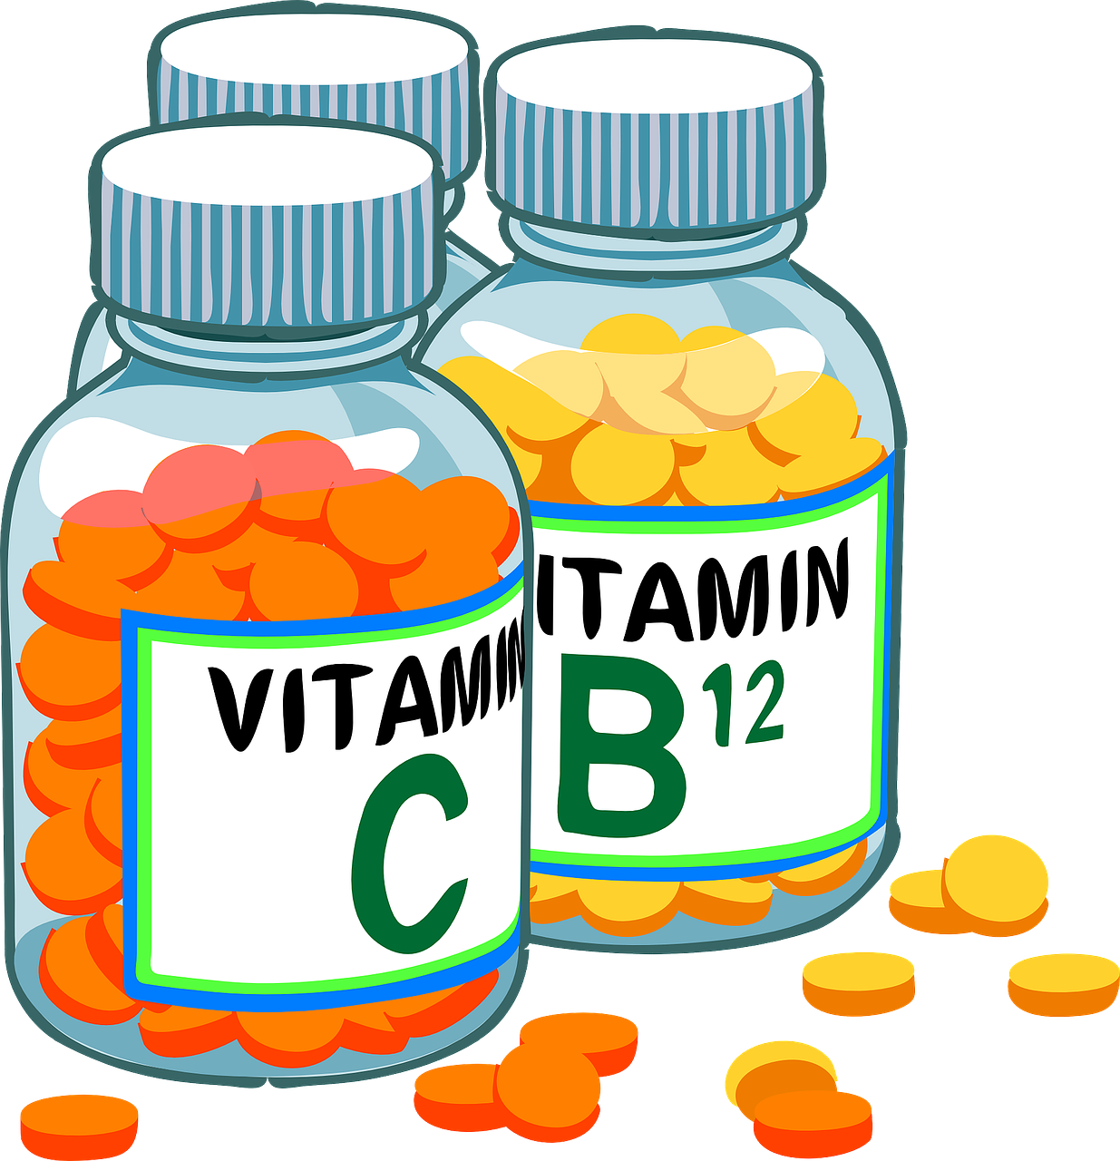
İnsan sağlığı
02
Küresel Değişim Bağlamında İnsan Sağlığı

Slide 15
İnsan Sağlığının Küresel Değişimle Ne alakası var?
İklim değişikliği, sıcak hava dalgalarının artması, hava kirliliğinin artması ve bulaşıcı hastalıkların yayılmasıyla giderek daha da belirginleşen insan sağlığını önemli ölçüde etkiliyor. Harekete geçilmemesi bu sorunları daha da kötüleştirecek ve hem mevcut hem de gelecek nesillerin refahı için daha ciddi riskler oluşturacaktır. Önümüzdeki on yılda, tamamı iklim değişikliğiyle doğrudan ilişkili veya iklim değişikliğinin sonuçları olan çevresel riskler, küresel zorluklara hakim olacak.
https://www.weforum.org/agenda/2024/01/davos24-health-areas-impacted-climate-change-guidance/

Slide 16

Küresel Değişimin İnsan Sağlığına Etkileri
Küresel değişim insan sağlığını hem doğrudan hem de dolaylı olarak etkilemektedir.
Doğrudan etkiler arasında sıcak hava dalgaları, yükselen deniz seviyeleri, seller, kuraklıklar ve kasırgalar gibi yaralanmalara, hastalıklara ve ölümlere neden olabilecek aşırı hava olayları yer alıyor.
Dolaylı etkiler, solunum ve kardiyovasküler rahatsızlıkları kötüleştiren artan hava kirliliği gibi çevresel değişikliklerden kaynaklanmaktadır.
Sıcaklık ve yağış düzenindeki değişiklikler, hastalık taşıyan böceklerin davranışını ve dağılımını etkileyerek bulaşıcı hastalıklarda değişikliklere yol açabilir.
https://www.niehs.nih.gov/research/programs/climatechange/health_impacts

Slide 17
Küresel Değişimin İnsan Sağlığına Etkileri
İklimsel değişimler, artan yağışlar, fırtına dalgalanmaları ve artan deniz sıcaklıkları nedeniyle suyla ilişkili hastalıkların artmasına neden olabilir.
İklim değişikliği aynı zamanda gıda güvenliği açısından da riskler oluşturarak bireyleri kontamine gıdalara maruz bırakıyor ve gıda kaynaklı hastalık olasılığını artırıyor.
Ruh sağlığı ve refahı da iklim değişikliğinden etkileniyor ve toplumlarda stresin, kaygının ve psikolojik sıkıntının artmasına katkıda bulunuyor.
İklimle ilgili tehlikelere maruz kalma, konum, nüfus demografisi ve bireysel duyarlılık gibi faktörlere bağlı olarak değişir.
https://www.niehs.nih.gov/research/programs/climatechange/health_impacts

Slide 18
Küresel Değişimin İnsan Sağlığına Etkileri
Savunmasız nüfuslar, daha yüksek maruz kalma, iklim stres faktörlerine karşı artan hassasiyet, önceden var olan sağlık koşulları veya başa çıkma ve uyum için sınırlı kaynaklar nedeniyle daha büyük risklerle karşı karşıya kalabilir.
Etkili halk sağlığı müdahaleleri, iklimle bağlantılı sağlık risklerinin azaltılması, yaralanmaların ve hastalıkların önlenmesi ve genel halk sağlığı hazırlığının arttırılması açısından çok önemlidir.
https://www.niehs.nih.gov/research/programs/climatechange/health_impacts

Slide 19
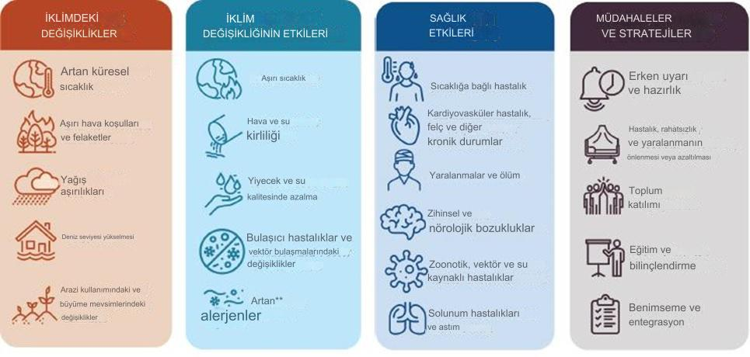
Küresel Değişimin İnsan Sağlığına Etkileri
Picture taken from: https://www.niehs.nih.gov/research/programs/climatechange/health_impacts

Slide 20
Doğrudan ve Dolaylı Sağlık Etkilerini Belirleyin: Verilen metne dayanarak iklim değişikliğinin insan sağlığını doğrudan ve dolaylı olarak etkilediği yolların bir listesini oluşturun. Her etkiyi buna göre sınıflandırın.
GÖREV

Slide 21
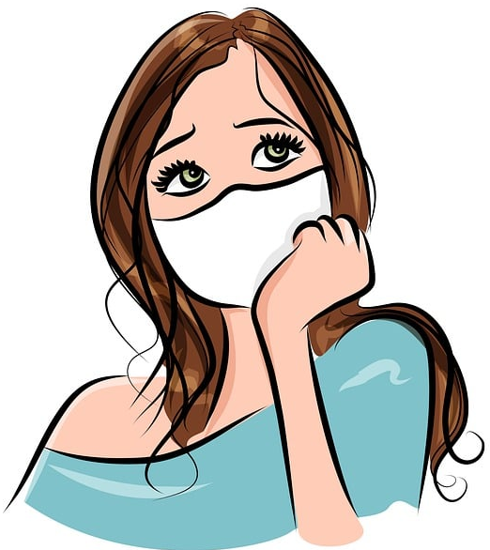
Küresel Değişim ve Hastalıklar
03
Pandemiler, Salgınlar ve Bulaşıcı Hastalıklar

Slide 22
Küresel Değişim ve Hastalıklar
İklim değişikliği, hızlı kentleşme ve değişen arazi kullanım düzenleri önümüzdeki yıllarda hastalıkların ortaya çıkma riskini artıracak. Özellikle iklim değişikliği, küresel patojenlerin çeşitliliğini değiştirerek enfeksiyonların, özellikle de vektör kaynaklı enfeksiyonların yeni yerlere yayılmasına neden olabilir.
https://www.nature.com/articles/s41579-021-00639-z#:~:text=Climate%20change%2C%20rapid%20urbanization%20and,to%20expand%20into%20new%20locations.

Slide 23

Salgın Hastalıklar, Pandemiler ve Bulaşıcı Hastalıklar
Son yıllarda, bakıma daha fazla erişim, daha iyi sanitasyon ve aşıların geliştirilmesi de dahil olmak üzere halk sağlığındaki ilerlemeler nedeniyle, özellikle çocukluk çağı ölümleri olmak üzere ölüm ve hastalık oranlarında önemli düşüşler görüldü.
Tıbbi ilerlemelere rağmen, sağlık hizmetlerine ve önleyici tedbirlere erişimde hem ülkeler arasında hem de ülkeler içinde eşitsizlikler devam ediyor; bu da eşitsizliklerin azaltılması ve bulaşıcı hastalıkların sürveyansının iyileştirilmesine yönelik çabalara duyulan ihtiyacın altını çiziyor.
Bulaşıcı hastalıkların ortaya çıkması ve yeniden ortaya çıkması, iklim değişikliği, hızlı kentleşme ve değişen arazi kullanım düzenleri gibi faktörlerin etkisiyle küresel sağlık için yeni bir tehdit oluşturmaktadır.
https://www.nature.com/articles/s41579-021-00639-z#:~:text=Climate%20change%2C%20rapid%20urbanization%20and,to%20expand%20into%20new%20locations.

Slide 24
Salgın Hastalıklar, Pandemiler ve Bulaşıcı Hastalıklar
İklim değişikliğinin küresel patojenlerin dağılımını değiştirmesi, başta vektör kaynaklı enfeksiyonlar olmak üzere hastalıkların yeni bölgelere yayılma riskini artırması bekleniyor.
Küresel seyahat, ticaret ve hareketlilik, patojenlerin hızlı bulaşmasını kolaylaştıracak ve salgın müdahale ve sürveyans sistemlerine yatırım yapmanın önemini vurgulayacaktır.
Evrensel aşılar geliştirme çabaları, çeşitli virüs türlerine karşı geniş bir bağışıklık sağlayarak mevcut ve gelecekteki bulaşıcı hastalıklara karşı mücadelede umut vaat ediyor.
https://www.nature.com/articles/s41579-021-00639-z#:~:text=Climate%20change%2C%20rapid%20urbanization%20and,to%20expand%20into%20new%20locations.

Slide 25
Salgın Hastalıklar, Pandemiler ve Bulaşıcı Hastalıklar
Gelecekteki araştırmalar, patojenin ortaya çıkması ve küresel yayılmaya ilişkin gelecekteki riskleri değerlendirmek için demografik, iklimsel ve teknolojik faktörlerdeki eş zamanlı değişiklikleri ele almalıdır.
Özellikle insan faaliyetlerinin doğal yaşam alanlarını ihlal ettiği alanlarda, hem yabani hem de evcil hayvan popülasyonlarında dolaşan patojenlere dikkat edilmelidir.
Veri toplama ve sürveyanstaki ilerlemeler gibi yeni teknolojilerden yararlanmak, patojenin ortaya çıkmasını ve yayılmasını tespit etmek ve izlemek için çok önemlidir.
Bulaşıcı hastalıklarla mücadelede işbirliği ve küresel bir bakış açısı çok önemlidir ve araştırma ve kontrol için dünya çapında işbirlikçi bir çerçeveye duyulan ihtiyacın altını çizmektedir.
https://www.nature.com/articles/s41579-021-00639-z#:~:text=Climate%20change%2C%20rapid%20urbanization%20and,to%20expand%20into%20new%20locations.

Slide 26

Videolar
03
Küresel Değişim ve Hastalıklar

Slide 27
Küresel değişim
Aşağıdaki Videoları izleyin ve Not alın

Slide 28
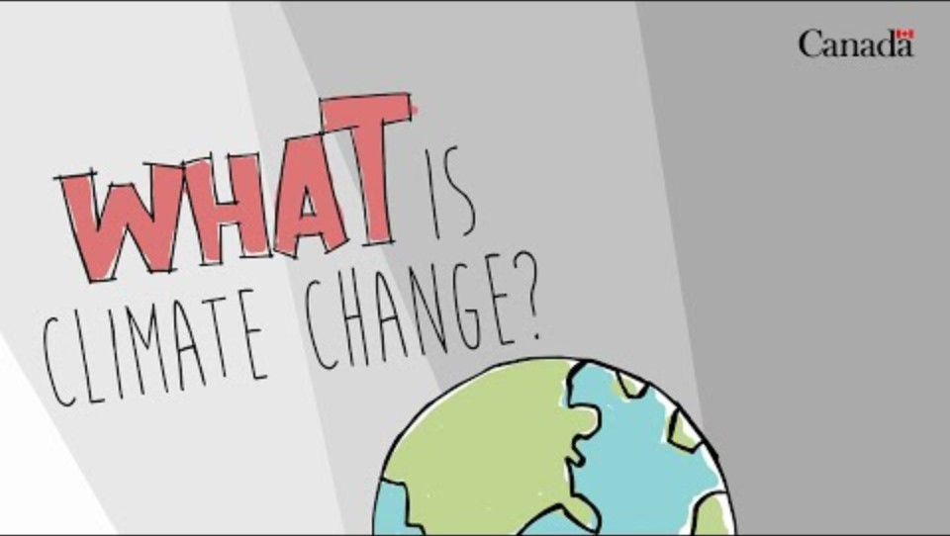
İklim Değişikliği Açıklaması
Lütfen Videoyu İzleyin
Önemli gerçekleri not alın
İklim Değişikliği ne anlama geliyor?
Görev
https://www.youtube.com/watch?v=QlQ-MEZgRGY

Slide 29
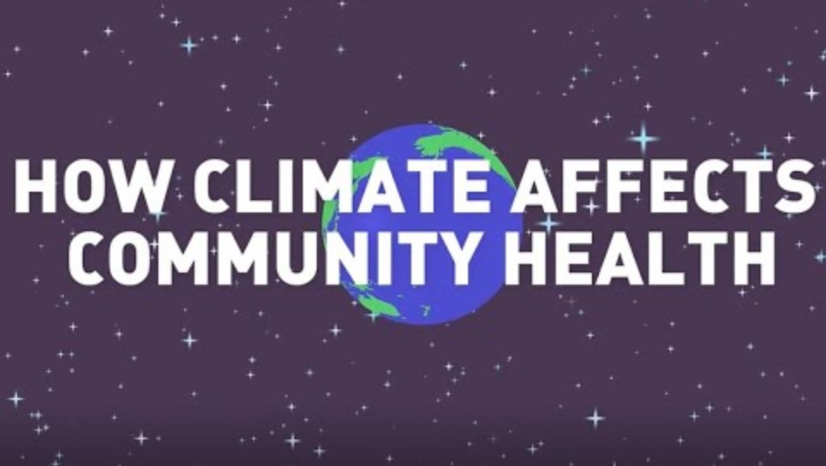
İklim Değişikliği ve. Sağlık?
Lütfen Videoyu İzleyin
Önemli gerçekleri not alın
İklim Değişikliği Toplum Sağlığını Nasıl Etkiliyor?
GÖREV
https://www.youtube.com/watch?v=JywsWktvODc

Slide 30
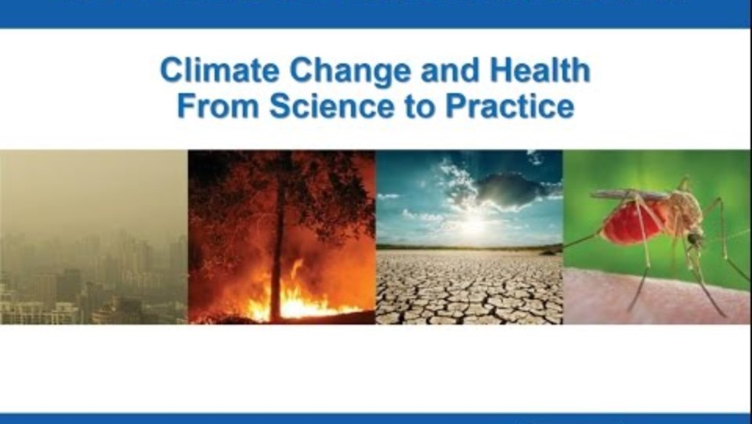
Ders:
İklim Değişikliği ve Sağlık
Lütfen Videoyu İzleyin
Önemli gerçekleri not alın
İklim Değişikliği ile Sağlık arasındaki bağlantılar nelerdir?
GÖREV
https://www.youtube.com/watch?v=6V_0JaE2Gz0

Slide 31

Kendinizi Değerlendirin!
04
Küresel Değişimin İnsan Sağlığı, Bulaşıcı ve Salgın Hastalıklar Üzerindeki Etkisi

Slide 32
Son yıllarda mortalite ve morbiditedeki düşüşlerin temel etkenleri nelerdir?
Artan hava kirliliği seviyeleri
Tedavi ve aşılar da dahil olmak üzere bakıma daha fazla erişim
Kamu sağlığına yapılan yatırımların azalması
Sınırlı sanitasyon olanakları
KONTROL
Notes:
Answer: B

Slide 33
Bulaşıcı hastalıkların ortaya çıkmasına ve yeniden ortaya çıkmasına hangi faktörler katkıda bulunuyor?
Küresel seyahat ve hareketliliğin azalması
Kararlı iklim modelleri
Hızlı kentleşme, değişen arazi kullanım kalıpları ve iklim değişikliği
Salgın müdahalesine yönelik yatırımların azalması
KONTROL
Notes:
Answer: C

Slide 34
İklim değişikliği bulaşıcı hastalıkların yayılmasını nasıl etkileyebilir?
Küresel patojenlerin aralığını azaltarak
Küresel seyahat ve ticareti sınırlayarak
Patojenlerin, özellikle vektör kaynaklı enfeksiyonların dağılımını değiştirerek
Salgın müdahale çabalarına olan ihtiyacı azaltarak
Self
Check
Notes:
Answer: C

Slide 35
Patojenin ortaya çıkmasını ve yayılmasını tespit etmek ve izlemek için neyin önemli olduğu vurgulanıyor?
Veri toplama ve gözetimdeki ilerlemeler
Küresel seyahat kısıtlamaları
Sağlık altyapısına yapılan yatırımların azalması
Güncelliğini yitirmiş gözetim yöntemlerine güvenme
Self
Check
Notes:
Answer: A

Slide 36
Referanslar ve Bağlantılar
Abbass, K., Qasim, M. Z., Song, H., et al. (2022). A review of the global climate change impacts, adaptation, and sustainable mitigation measures. Environmental Science and Pollution Research, 29, 42539–42559. https://doi.org/10.1007/s11356-022-19718-6
Baker, R. E., Mahmud, A. S., Miller, I. F., Rajeev, M., Rasambainarivo, F., Rice, B. L., Takahashi, S., Tatem, A. J., Wagner, C. E., Wang, L.-F., Wesolowski, A., & Metcalf, C. J. E. (2022). Infectious disease in an era of global change. Nature Reviews Microbiology, 20, 193-205.
Benoit, L., Thomas, I., & Martin, A. (2022). Review: Ecological awareness, anxiety, and actions among youth and their parents – a qualitative study of newspaper narratives. Child and Adolescent Mental Health, 27, 47-58. https://doi.org/10.1111/camh.12514
Better Health. (2024). Climate change and health. Accessed at 20th of March 2024 via: https://www.betterhealth.vic.gov.au/health/healthyliving/climate-change-and-health
Chu, E. W., & Karr, J. R. (2017). Environmental Impact: Concept, Consequences, Measurement. In Reference Module in Life Sciences (pp. B978-0-12-809633-8.02380-3). doi:10.1016/B978-0-12-809633-8.02380-3. Epub 2016 Oct 31. PMCID: PMC7157458.
Thomas, I., Martin, A., Wicker, A., & Benoit, L. (2022). Understanding youths' concerns about climate change: A binational qualitative study of ecological burden and resilience. Child Adolesc Psychiatry Ment Health, 16(1), 110. https://doi.org/10.1186/s13034-022-00551-1.
United Stated Environmental Protection Agency (EPA). (2024). Climate Change Impacts. Climate Change and Human Health. Accessed at 20th of March 2024 via: https://www.epa.gov/climateimpacts/climate-change-and-human-health#:~:text=Climate%20change%20affects%20the%20food,of%20certain%20pests%20and%20diseases.
Wipfli, H., & Withers, M. (2022). Engaging youth in global health and social justice: a decade of experience teaching a high school summer course. Global Health Action, 15(1987045). https://doi.org/10.1080/16549716.2021.1987045
World Economic Forum. (2024, January 16). Quantifying the impact of climate change on human health. Insight Report. Retrieved from https://www.weforum.org/publications/quantifying-the-impact-of-climate-change-on-human-health/

Slide 37
Referanslar ve Bağlantılar
World Economic Forum. (2024, January 16). Quantifying the impact of climate change on human health. Insight Report. Retrieved from https://www.weforum.org/publications/quantifying-the-impact-of-climate-change-on-human-health/
World Health Organization (WHO). (2023). Climate change. Accessed at 20th of March 2024 via: https://www.who.int/news-room/fact-sheets/detail/climate-change-and-health

Slide 38
İLETİŞİM
Universität Paderborn
Department Wirtschaftspädagogik Lehrstuhl Wirtschaftspädagogik II Warburger Str. 100
33098 Paderborn
http://www.upb.de/wipaed

